Slide 1
藝術與科技教育中心 設計與科技科
物料和接合方法

Slide 2
木材 – 天然木
常用木材 – 硬木及軟木

Slide 3
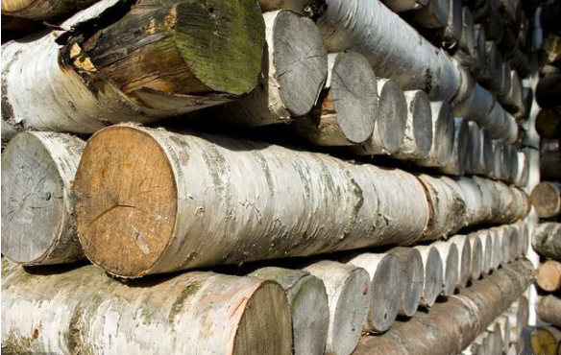
硬木
硬材是從闊葉樹(主要生長於熱帶)採伐得來的木材。一般而言，硬材的木質較重、堅硬及深色，而它們的樹葉多為扁平狀。
香港常用有柚木、櫸木、雜木及山樟等。

Slide 4
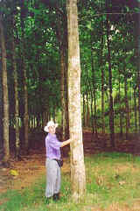
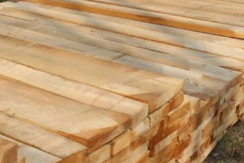
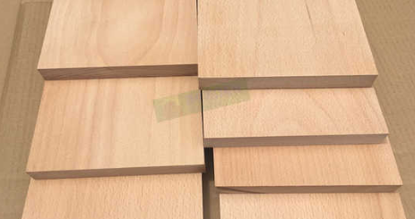
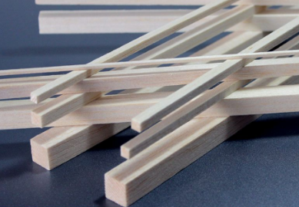
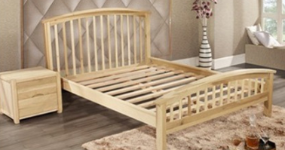
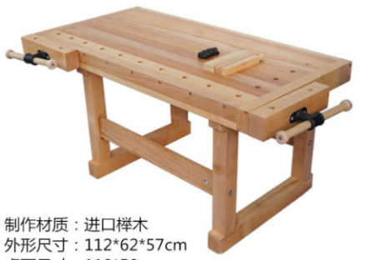
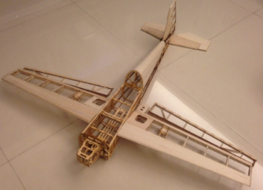
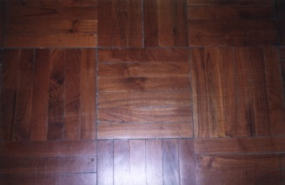
柚木 | 白楊木 | 櫸木 | 飛機木 (巴沙木)
大多產自泰國、緬甸及印度。顏色呈褐色，木理平直而堅韌， 含油質很重，有防潮及防酸作用。 由於價錢昂貴，多用於製造高級傢俬及地板。 | 白楊木木紋正直及幼細、顏色白中帶黃，木質較軟。 常用於製造傢俬、夾板的面層、火柴及繪圖板等。 | 木色較淺，木身較重，木紋幼細，木質較硬及堅強。 多用於木地板及高級傢俬。 | 木質柔軟和密度較低 (一般重量較輕)，非常容易加工，顏色較淺。 常用來製造設計模型等

Slide 5
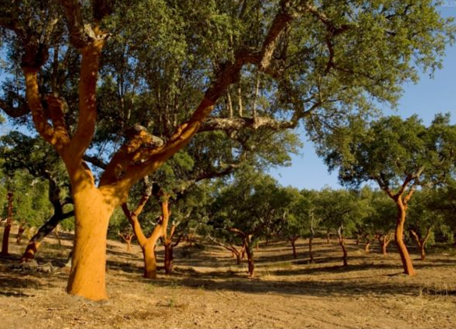
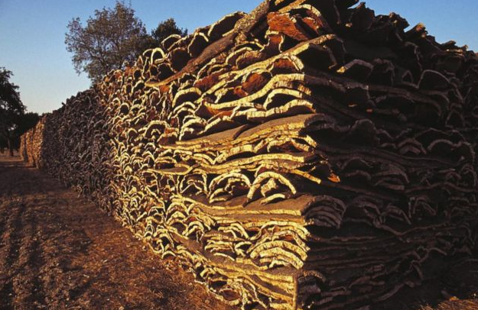
軟木
軟材是從針葉樹(主要生長於寒帶)採伐來的木材，其重量一般較硬材為輕。
香港常用的有松木和白楊木等。

Slide 6
木材 – 合成木板
常用木材 –膠合板、細木工板（大芯板）、中密度纖維板 (MDF)、刨花板、實木壓縮板

Slide 7
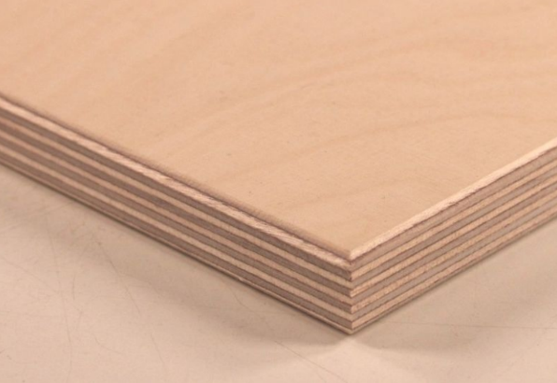
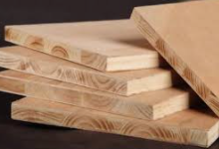
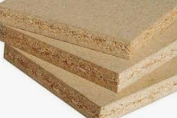
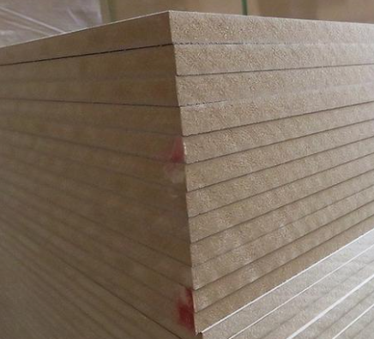
夾板 膠合 | 細木工板 （大芯板） | 刨花板 | 纖維板
膠合板是利用原木旋切或木方刨切薄皮及利用木材加工過程中所產生的邊角余料經加工製造的人造板材 | 大芯板是由兩片單板中間粘壓拼接木板而成。 大芯板的價格比細芯板要便宜，其豎向(以芯材走向區分)抗彎壓強度差，但橫向抗彎壓強度較高。 | 刨花板是將加工剩餘的碎片、木屑經過乾燥處理，拌以膠粘劑、硬化劑、防水劑，在一定的溫度下壓制而成的一種人造板材。 | 中密度纖維板是以小徑級原木、採伐、加工剩餘物以及非木質的植物纖維原料，經切片、蒸煮、纖維分離、乾燥後施加脲醛樹脂或其他適用的膠粘劑，再經熱壓後製成的一種人造板材。

Slide 8
金屬
天然金屬蘊藏於礦石內，一般須經提煉才可以成為鈍金屬。合金則由不同的金屬混合而成。金屬一般有光澤，良好導熱和導電體，而且較容鑄造成不同的形狀。常用的金屬有很多種類，如鐵、銅、鋁等。

Slide 9
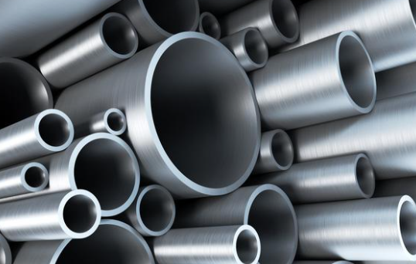
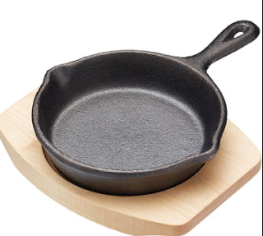
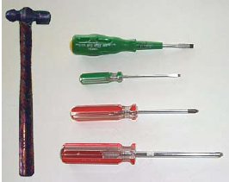
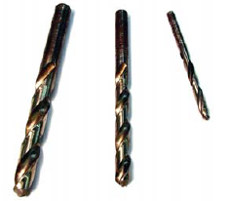
鐵金屬
鑄鐵 | 碳鋼 | 合金鋼
鑄鐵含有約3%的碳和約1%的矽、磷、硫磺和錳等。高碳成分令鑄鐵非常硬、抗張強度 很低和很脆 | 碳鋼含有少量碳元素，表面呈灰黑色，可以再分為低碳鋼、中碳鋼和高碳鋼三大類。 | 假如再在碳鋼內加入少量的其他元素，例如硼、鉻、鈷、銅、鎳等，便可以產生合金鋼。 各種元素均可以改良鋼的物理和機械特性。合金鋼有許多種類，例子包括高速鋼和不鋼等。

Slide 10
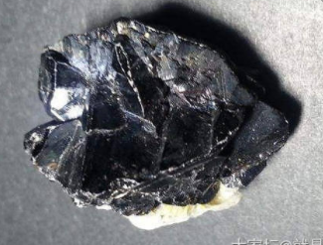
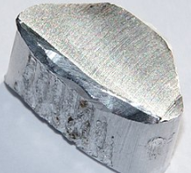
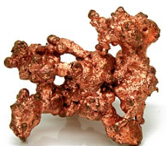
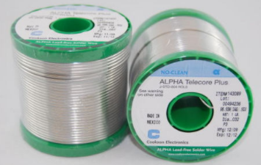
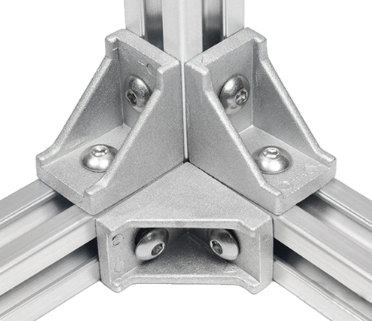
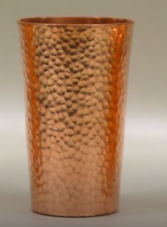
非鐵金屬
錫 | 鋁 | 銅
柔軟具韌性高和具良好延展性、導電性能良好、抗腐蝕性強、不易氧化、熔點較低 | 純鋁的密度低、較軟、延性良好，是良好的導體和不容易被腐蝕，但硬度和強度較低。鋁和鋁合金常用來製造飲品罐，窗框和煮食器皿等 | 純銅是柔軟的紅色金屬，延性、導熱性和導電性均良好。黃銅和青銅均為銅的合金。銅和銅合金常用來製造導線、煮食鍋、水管和飾物等

Slide 11
塑膠
塑膠主要是從石油提煉和加工而成的。塑膠一般密度較低、抗腐蝕性強、易加工亦是良好的絕緣體。
塑膠主要分熱塑性及熱固性塑膠

Slide 12
塑膠 – 熱塑性塑膠
熱塑性塑膠遇熱時會軟化，但本質本變。當冷郤後，它們會再次硬化，並可鑄成各類形狀。此種塑料能多次重覆使用，常見的例子有丙烯酸脂 (亞加力)、尼龍等。
固體
冷卻
物理轉變
加熱
融化狀態 (液態)

Slide 13
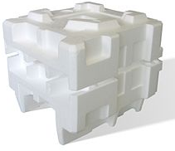
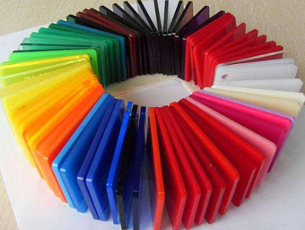
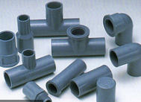
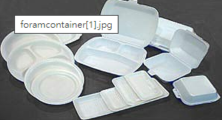
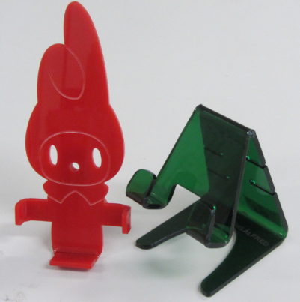
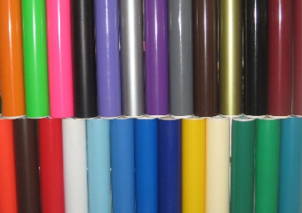
發泡膠 | 亞加力膠 | PVC膠
鬆軟和密度非常低的白色塑膠，是良好的熱絕緣體。常用來製造食物和飲品盛器、立體模型等 | 硬、堅固、容易上色和抗化學侵蝕性高。可加熱軟化而屈曲成不同形狀。常用來製造廣告招牌、手錶面等 | 防水、抗刮花、抗腐蝕性高、容易上色。可加熱軟化而屈曲成不同形狀。用來製造水管、鞋底，防水衣服、膠地板、電線絶緣體等。

Slide 14
塑膠 – 熱固性塑膠
熱塑性塑膠遇熱時，本質會改變。所以這些塑料只能在製造過程中，軟化一次。當冷郤後，它們會硬化。假如硬化後的塑料再次受熱，它們就會燒焦，而不會再次軟化。常見的例子有環氧樹脂、酚醛樹脂(電木)等。
原料
固體
化學反應
融化狀態 (液態)

Slide 15
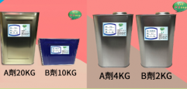
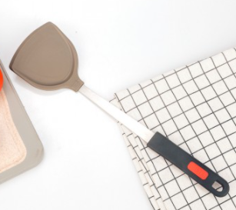
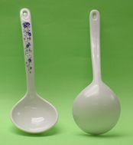
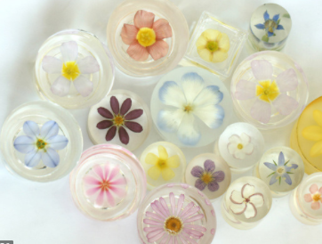
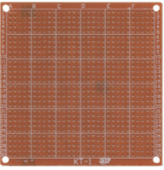
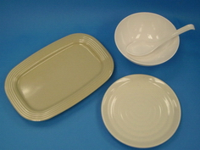
環氧樹脂 | 酚醛樹脂(電木) | 三聚氰胺樹脂
環氧樹脂膠是實用的一種材料，它有強力的粘接性。同樣有絕緣、耐腐蝕、耐熱等特點。只是其質地比較脆。常用來製作成高檔裝飾品，比如各種水晶鈕扣、水晶瓶蓋、水晶工藝品等。 | 酚醛樹脂也叫電木，又稱電木粉。酚與醛縮合聚合而生成的一類合成樹脂，它具有較好的絕緣性和耐熱性能﹐常用作模壓塑料等﹐廣泛用於電器等工業 | 三聚氰胺有良好的耐熱性及化學穩定性，它一般可供安全盛載食物，能適用於攝氏–30度至120度，多製作成供多次使用的餐具俗稱為仿瓷餐具。

Slide 16
物料的接合方法
一件設計產品可能會由幾個不同的部分組合而成，接合各部分時必須採用合適的方法。

Slide 17
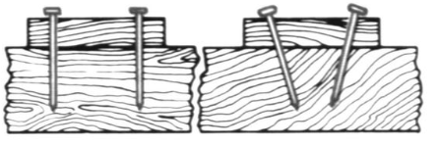
鐵釘接合
如果要把兩塊軟木板接合，可以利用手鎚把鐵釘打進兩塊木板內。平頭釘由鐵線打成，釘頭扁平。如果要把釘頭藏到木板內，可以用衝子對準釘頭，再用鎚把整個釘頭打到木板裏。如果不小心把釘子鎚彎了，可以用釘鉗和一塊廢木把壞釘拔走。
釘要斜插入木面，使接合更穏固

Slide 18
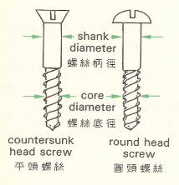
螺絲釘接合
金屬螺絲釘上有旋轉的螺紋，可以把木材、金屬或塑膠物料連在一起，並可以隨時裝拆，較為方便。螺絲釘有訐多種類，使用時通常要用不同的輔助工具，例如﹕起子、扳手或六角匙。

Slide 19
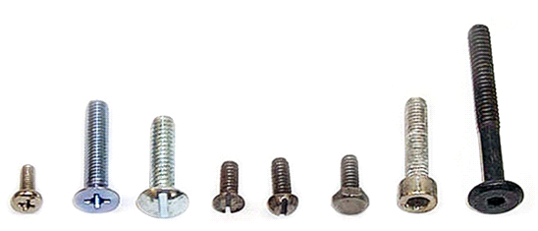
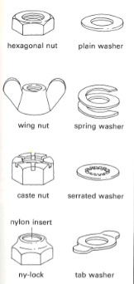
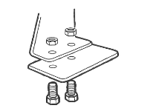
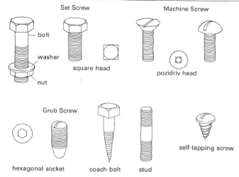
螺栓及螺母
螺栓及螺母的帽多是六角形或正方形。它們適用於接駁金屬。操作時，必須利用適當的扳手幫助。
機械螺栓
螺帽

Slide 20
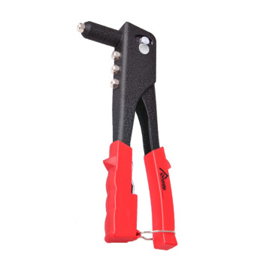
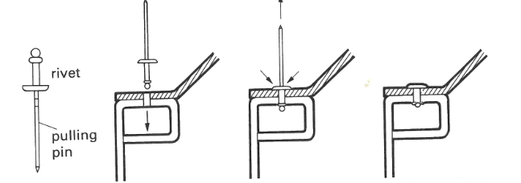
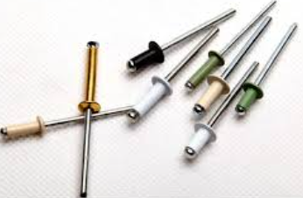
鉚釘
可利用鉚釘接合金屬片，是快捷和有效的方法。它也可應用於膠片接合上，操作時，必須利用鉚釘鎗幫助接駁。

Slide 21
黏合劑
黏合劑 | 木膠粉 | 白膠漿 | 生膠 | 萬能膠 | 二合膠 | 化膠水
用法 | 用水調成糊狀，塗在接合處，需8-12小時乾涸 | 塗在接合處 | 分別塗在兩個表面上，待風乾後才貼上 | 分別塗在兩個表面上，待10-15分鐘後才貼上 | 混合1:1的樹脂和硬化劑，需6-12小時乾涸 | 用毛筆或針筒塗在接合處，待幾分鐘後膠料表面溶解便可以黏合
特性 | 有防水功能 | 乾涸後無顏色 | 已貼上的紙張可以撕起再貼合 | 揮發性強，會自動乾涸 | 乾涸後黏合力強 | 易揮發和易燃
主要用途 | 黏合木材 | 黏合木材 | 黏合紙張 | 在木面上黏合防火膠板 | 黏合金屬 | 黏合亞加力膠片

Slide 22
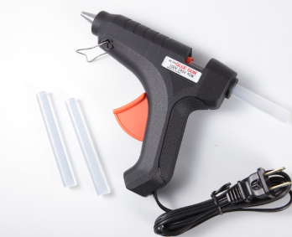
熱熔膠
熱熔膠通常會配合熱熔膠鎗來使用。熱熔膠鎗的前端會產生高熱來熔解條狀的熱熔膠。熔解的熱熔膠便可以用來快速地黏合兩件物件。待熱熔膠冷卻和凝固後，兩件物件便會緊接在一起。

